Slide 1
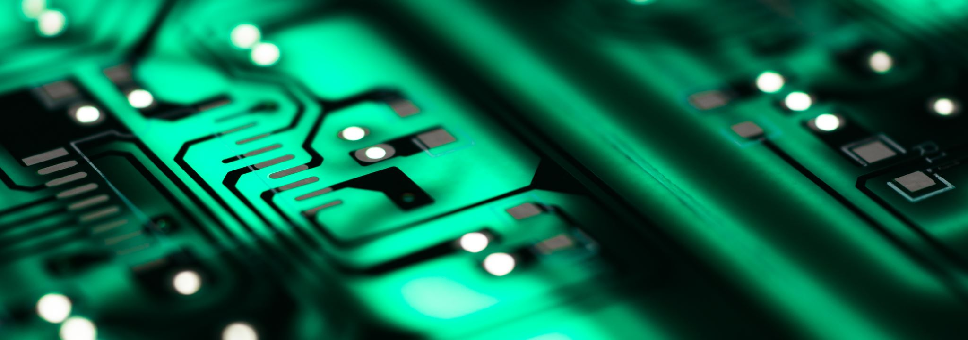
Generative AI & Bewijsrecht
Bart van der Sloot
www.bartvandersloot.nl

Slide 2
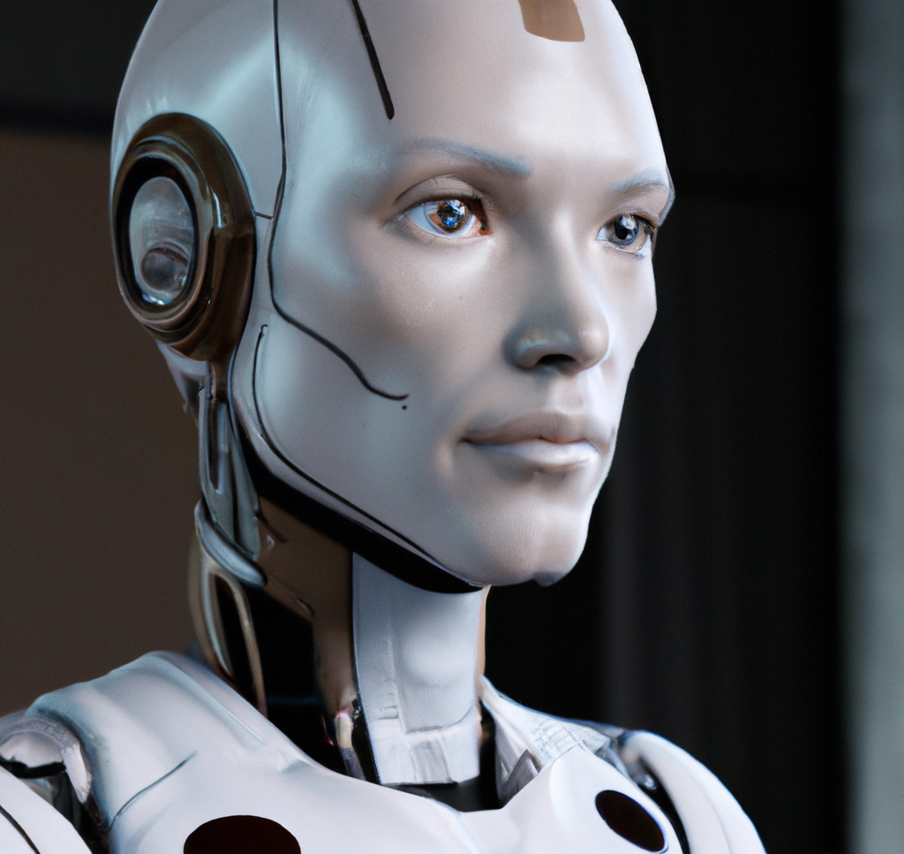

Slide 3
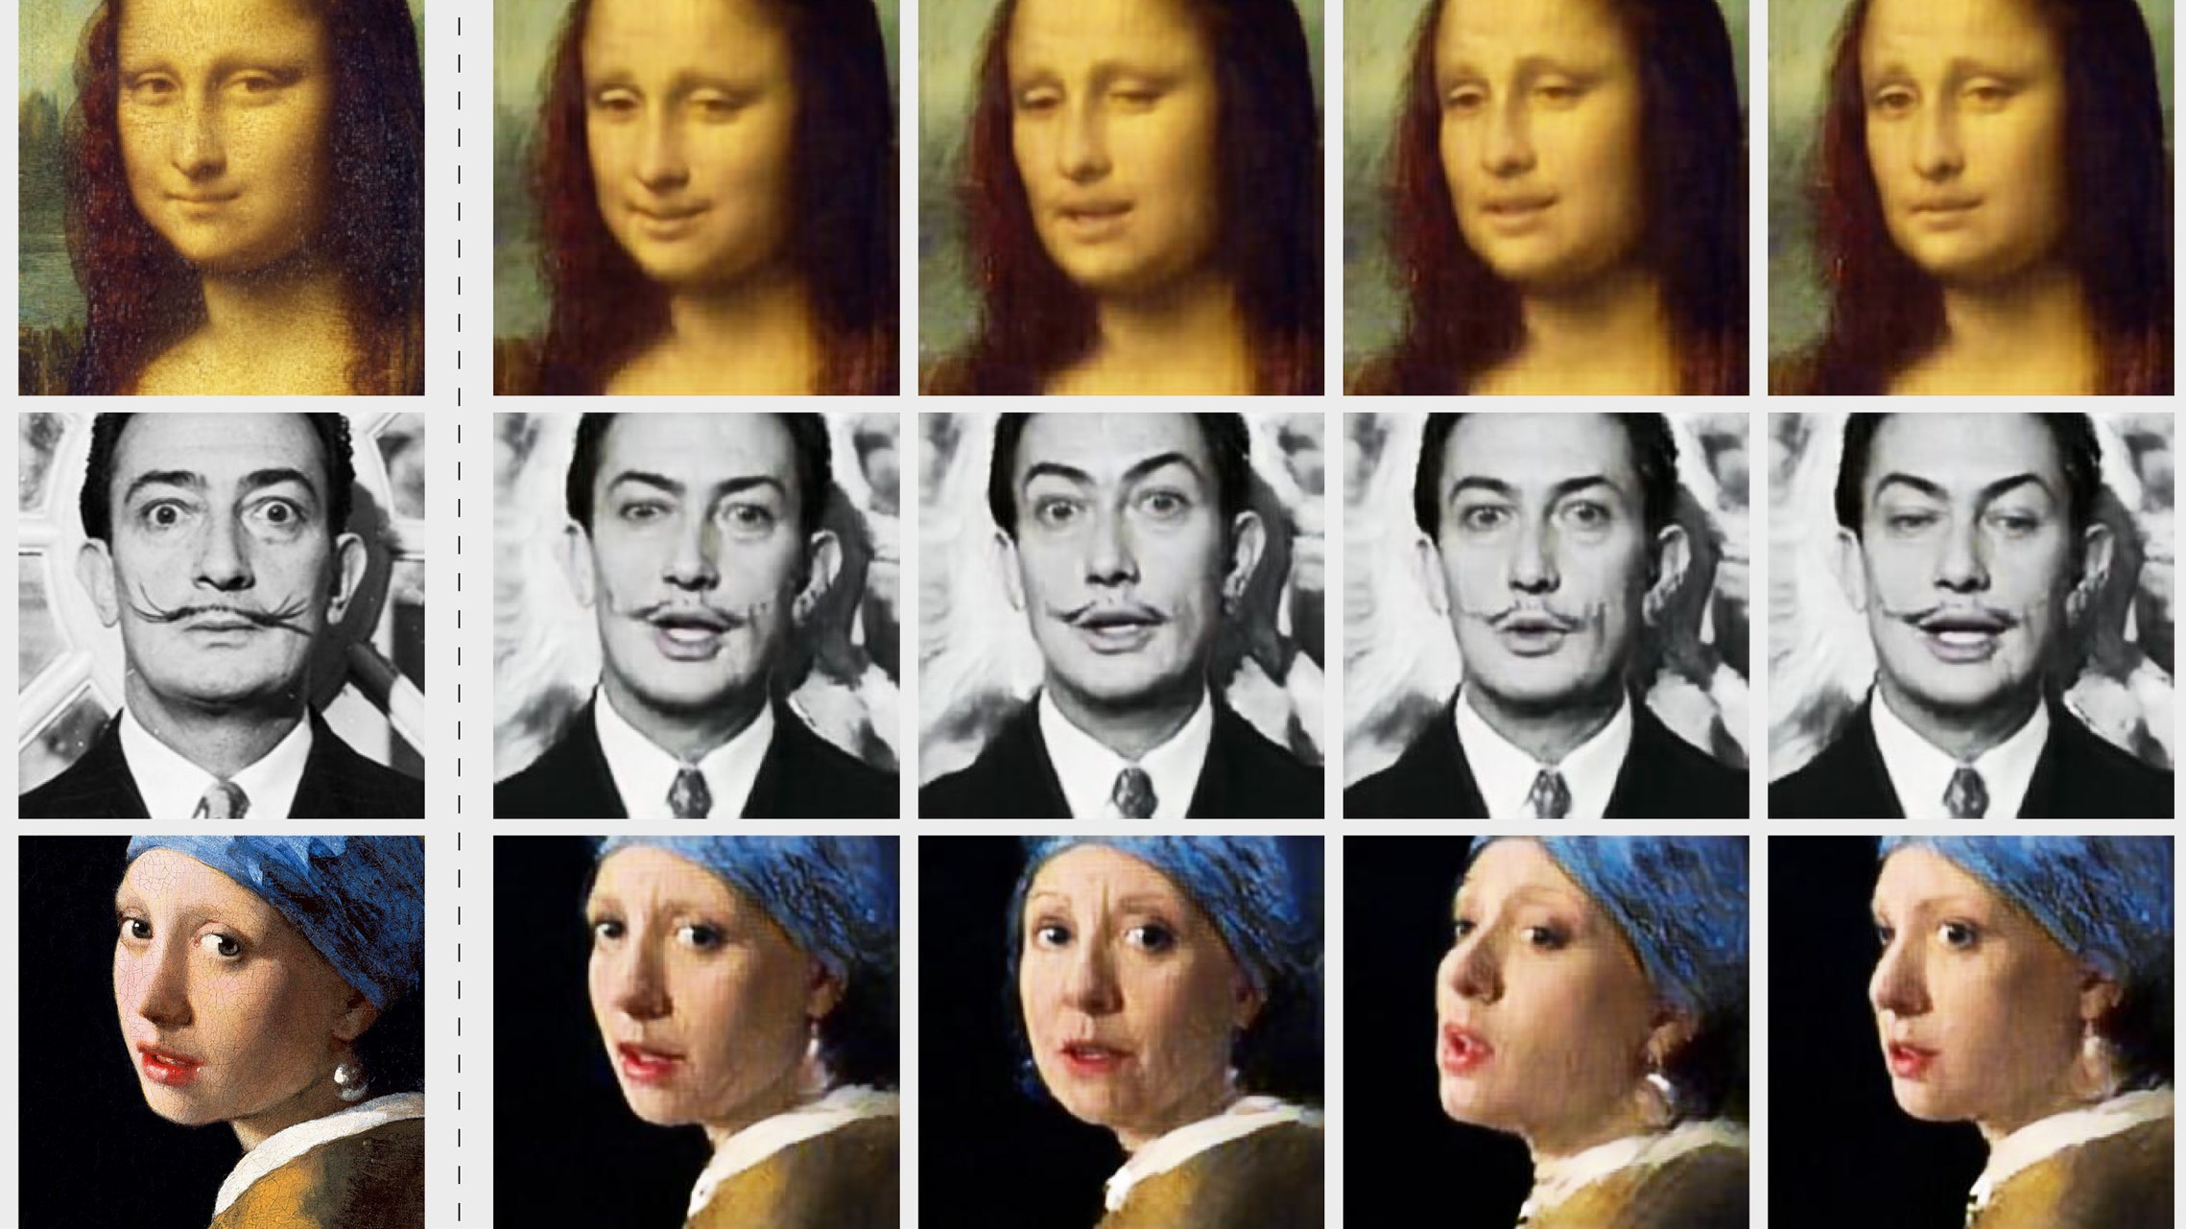

Slide 4
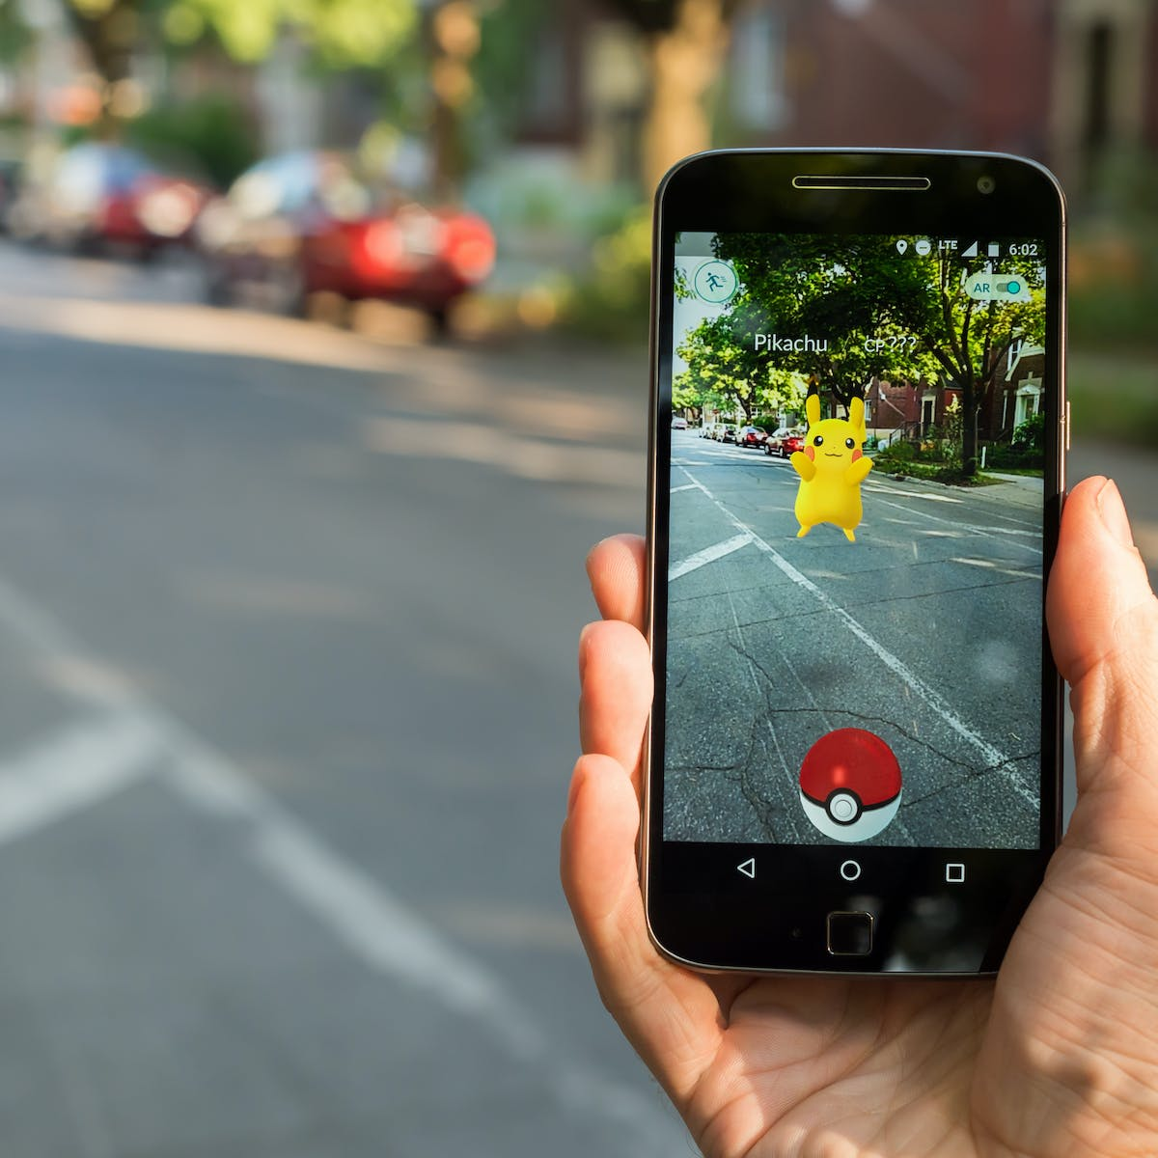

Slide 5
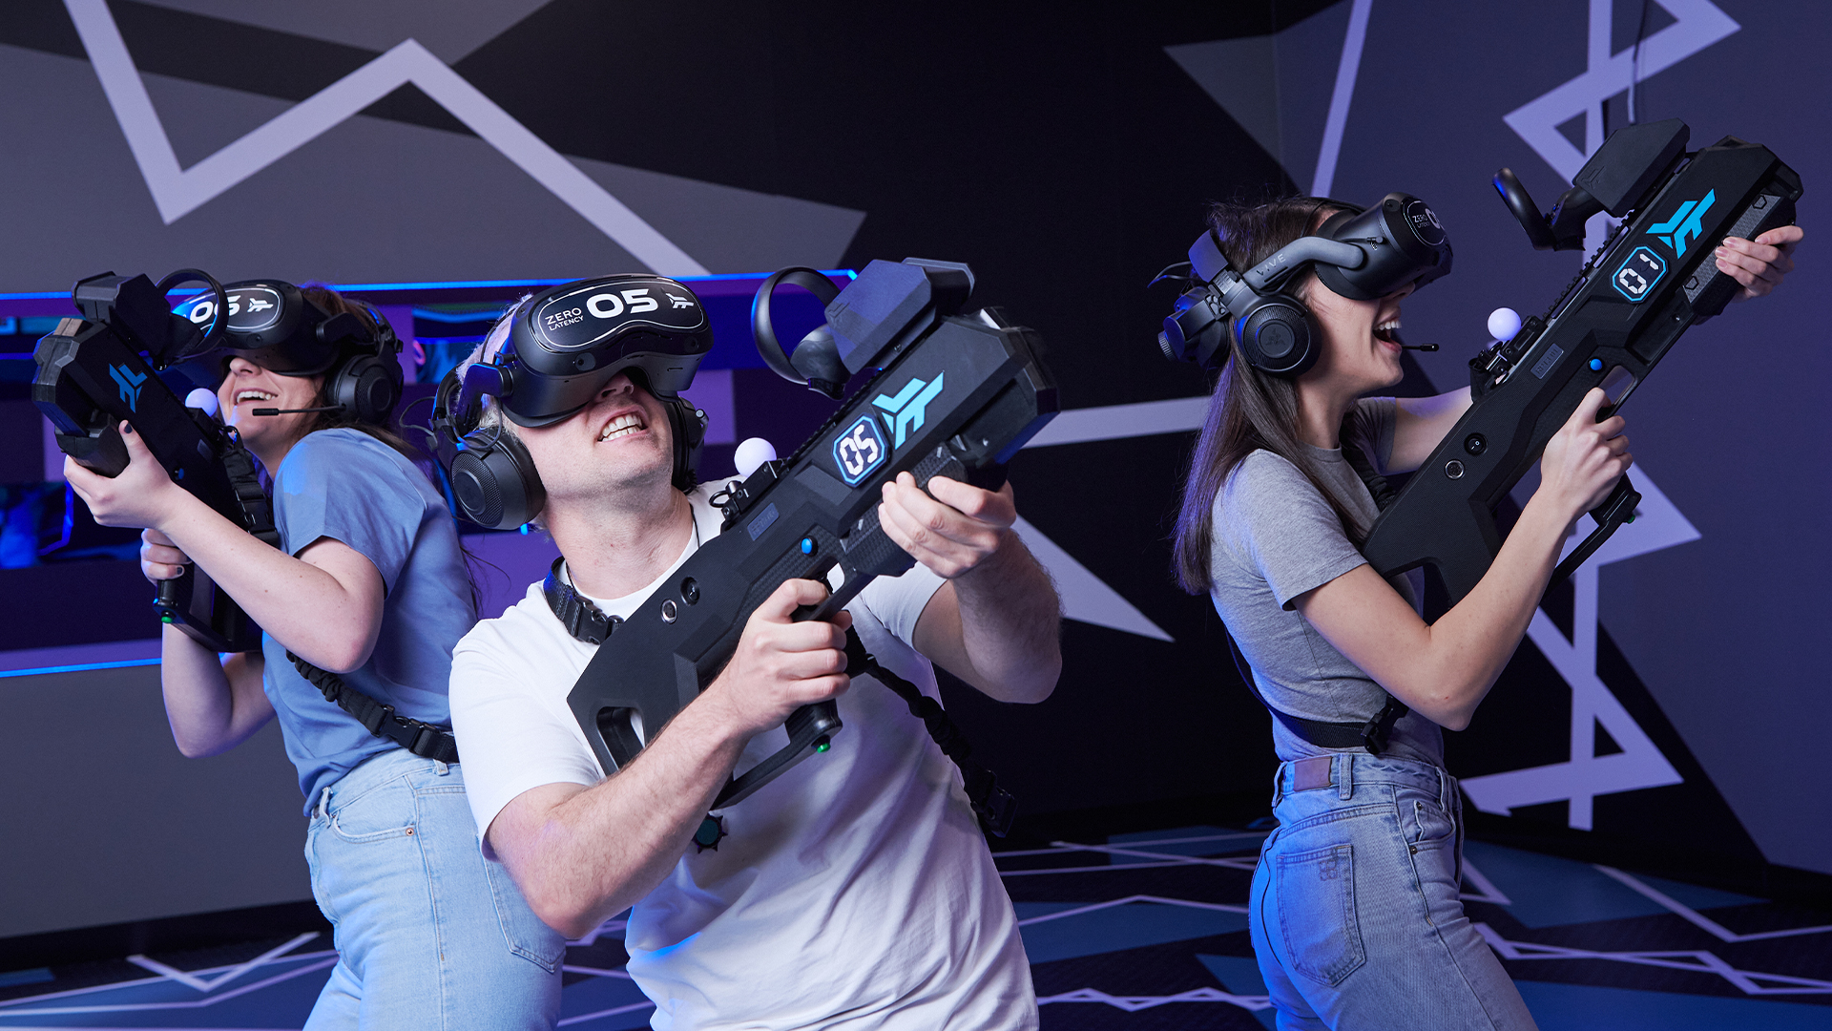

Slide 6
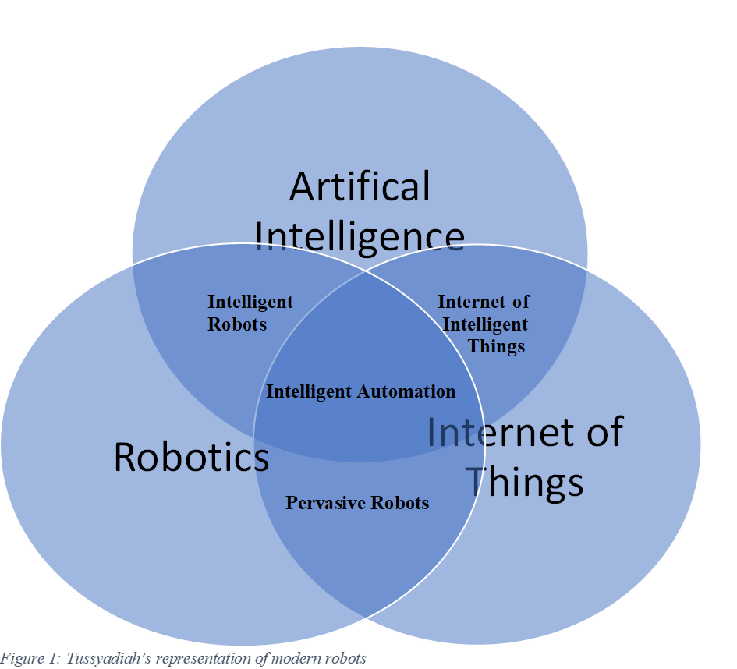

Slide 7
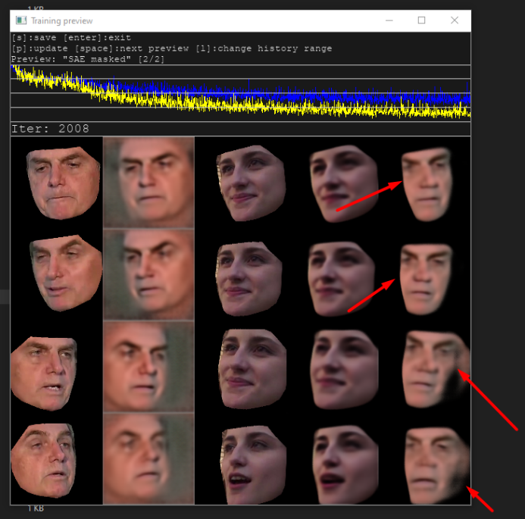
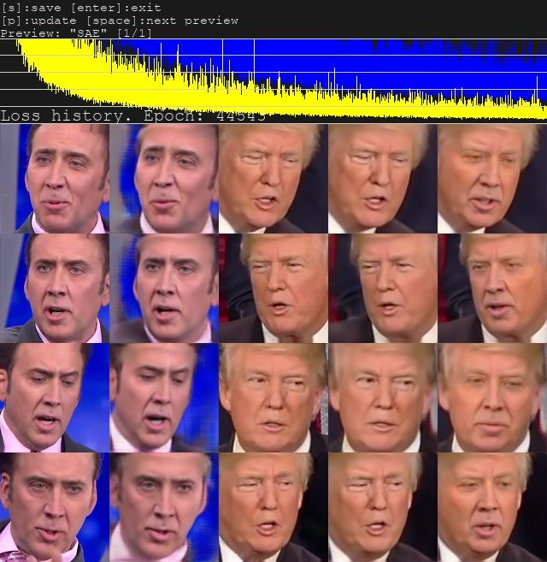
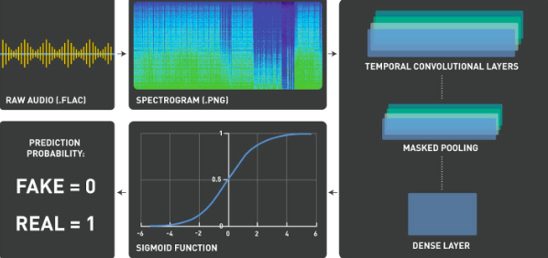

Slide 8
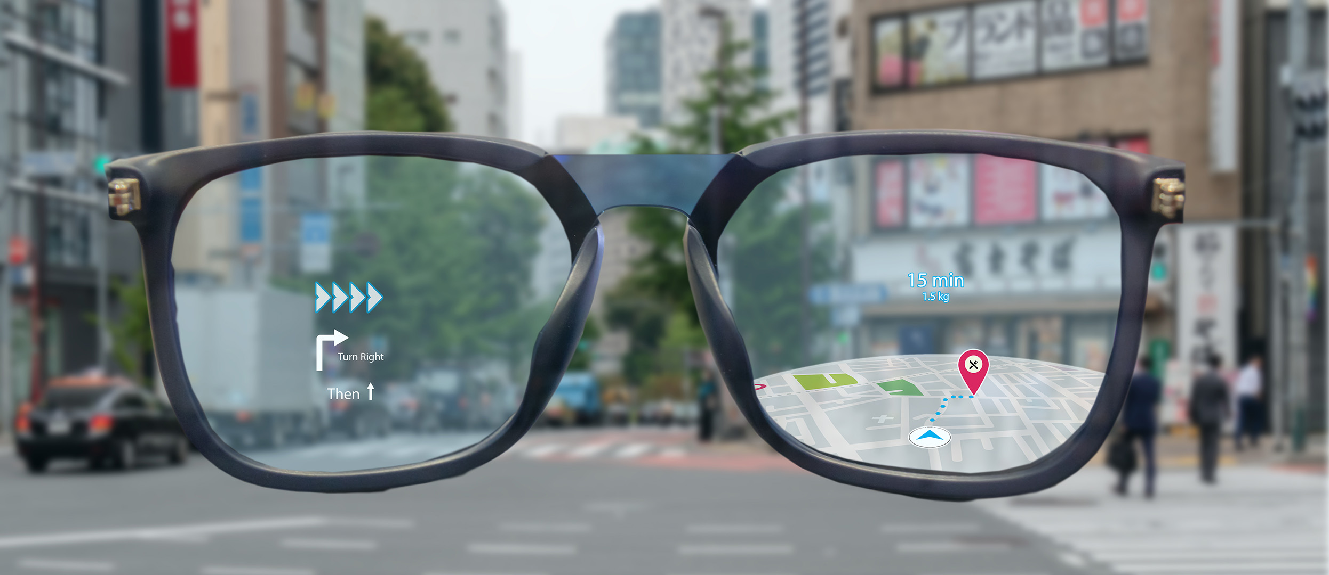
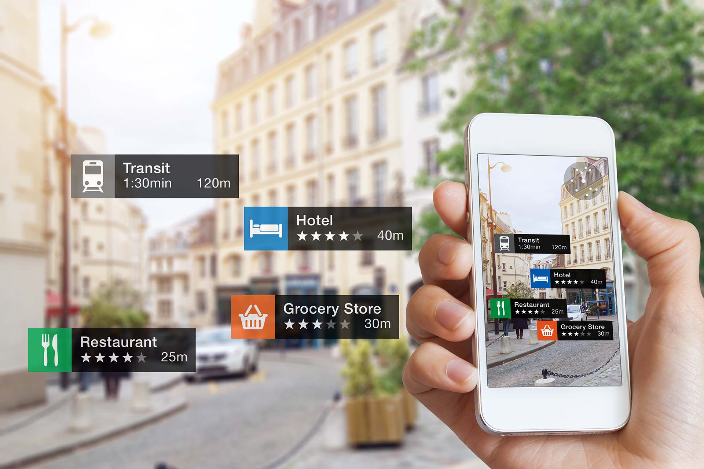
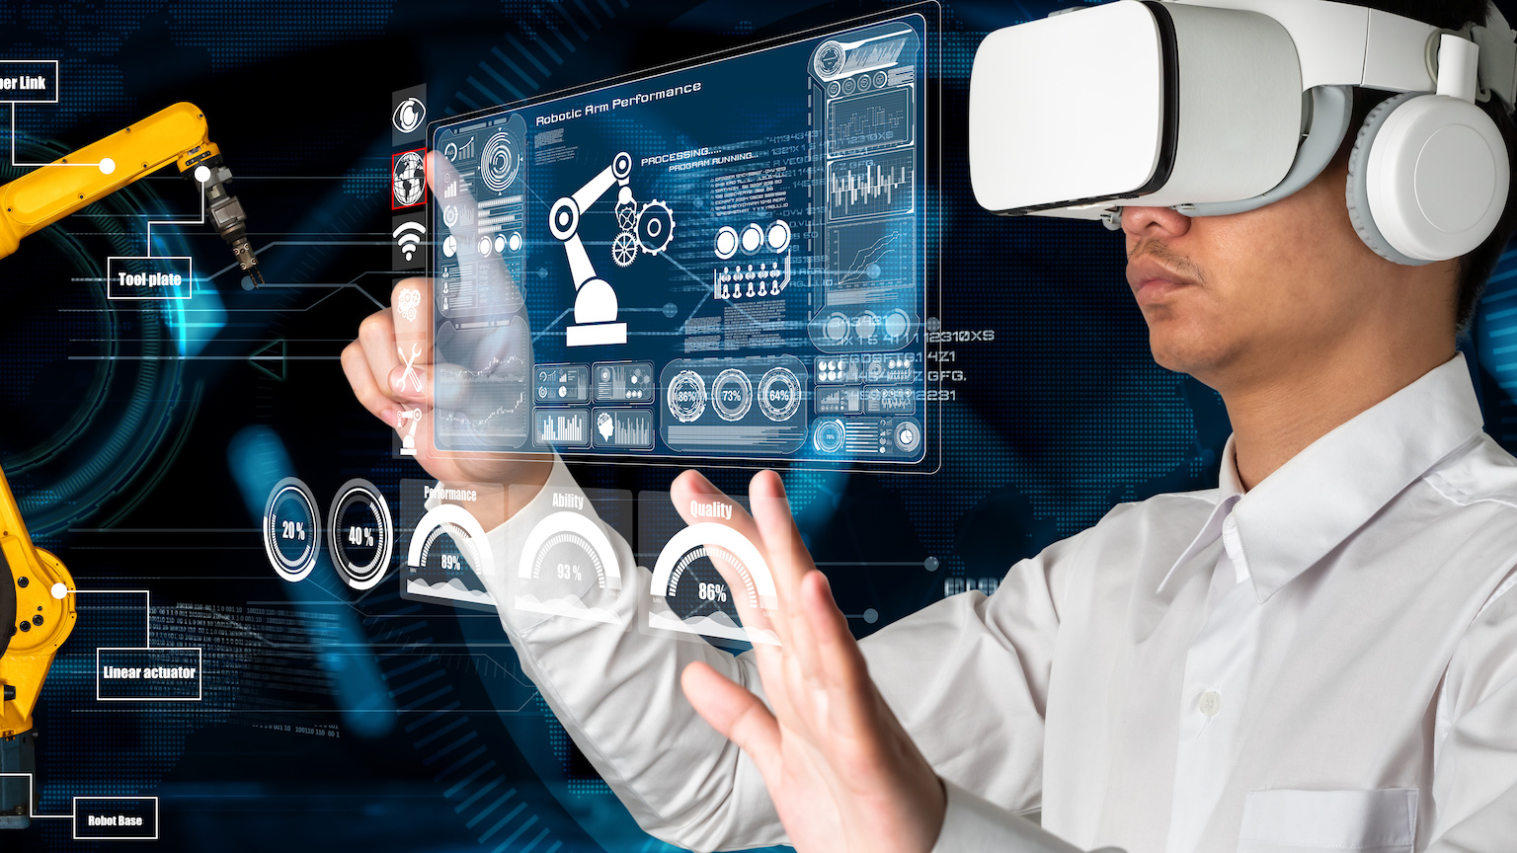

Slide 9
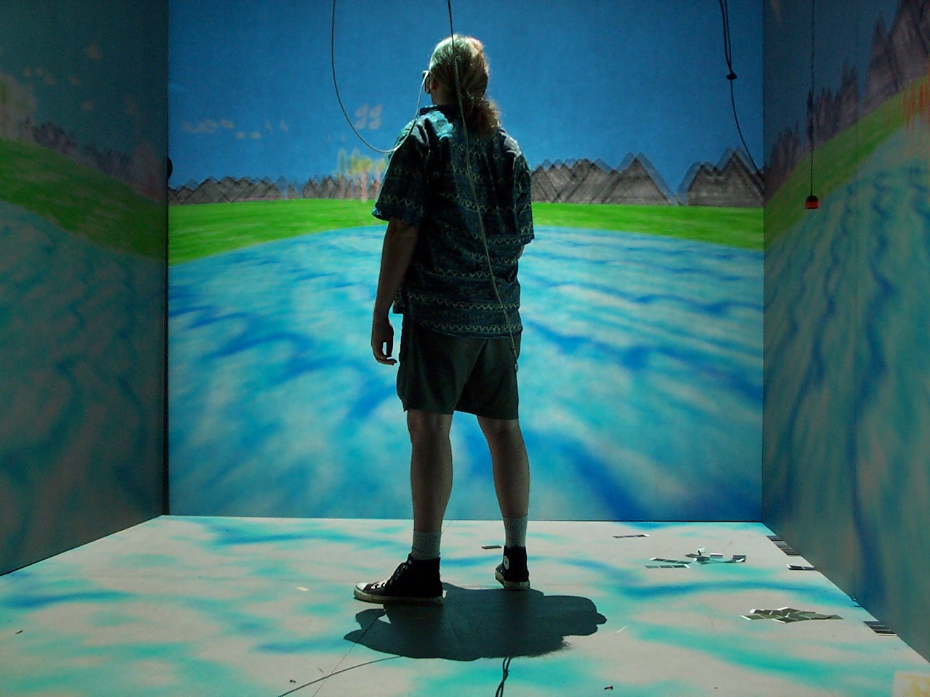

Slide 10
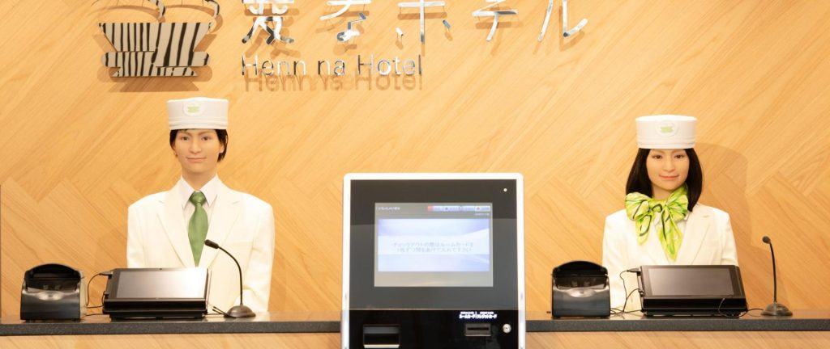

Slide 11
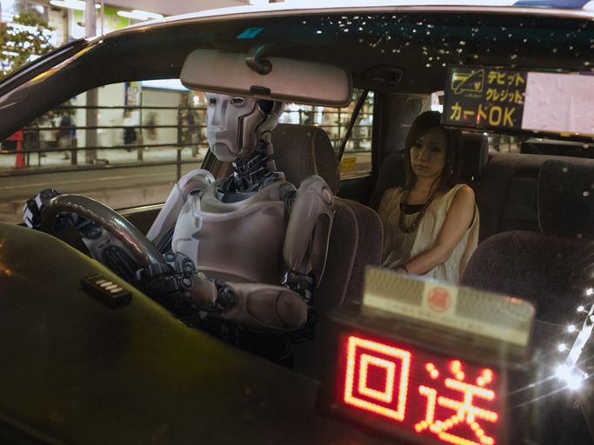
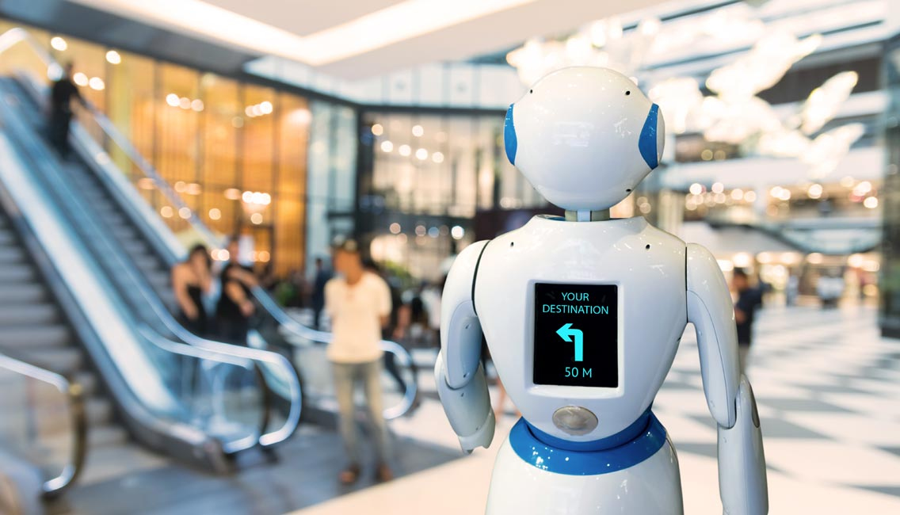

Slide 12
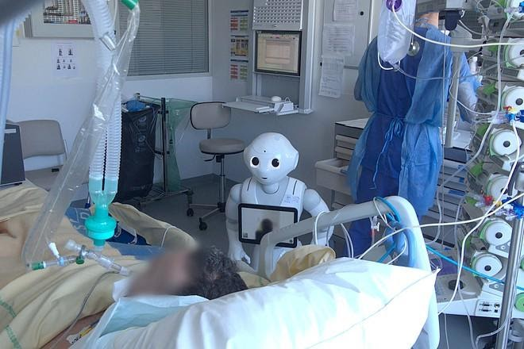
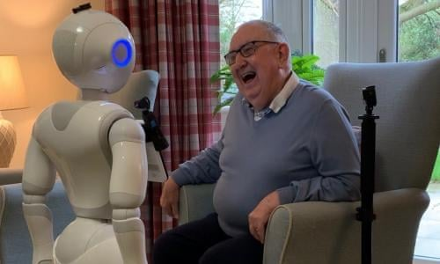

Slide 13
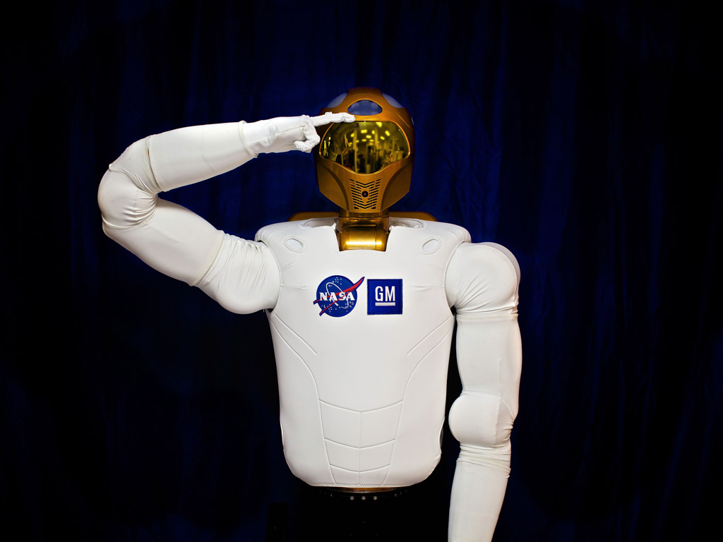
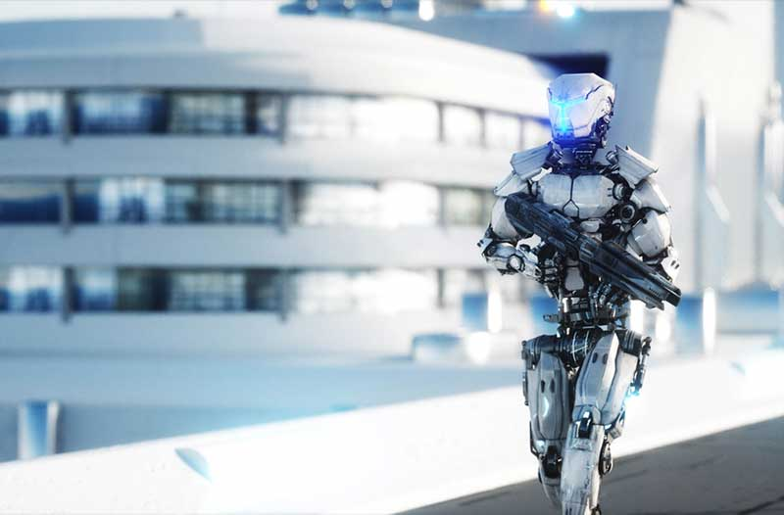

Slide 14
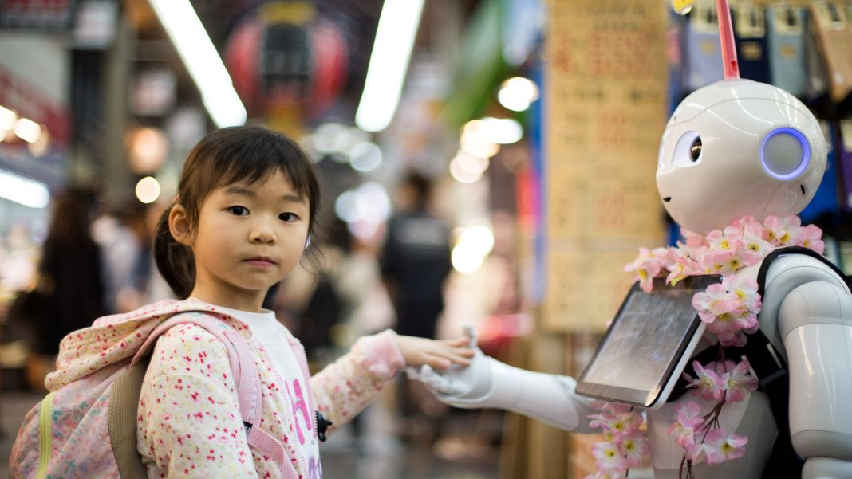
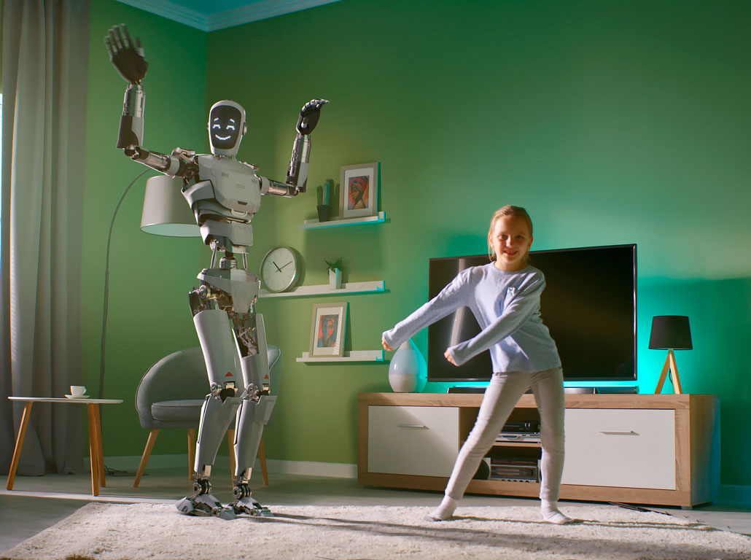

Slide 15
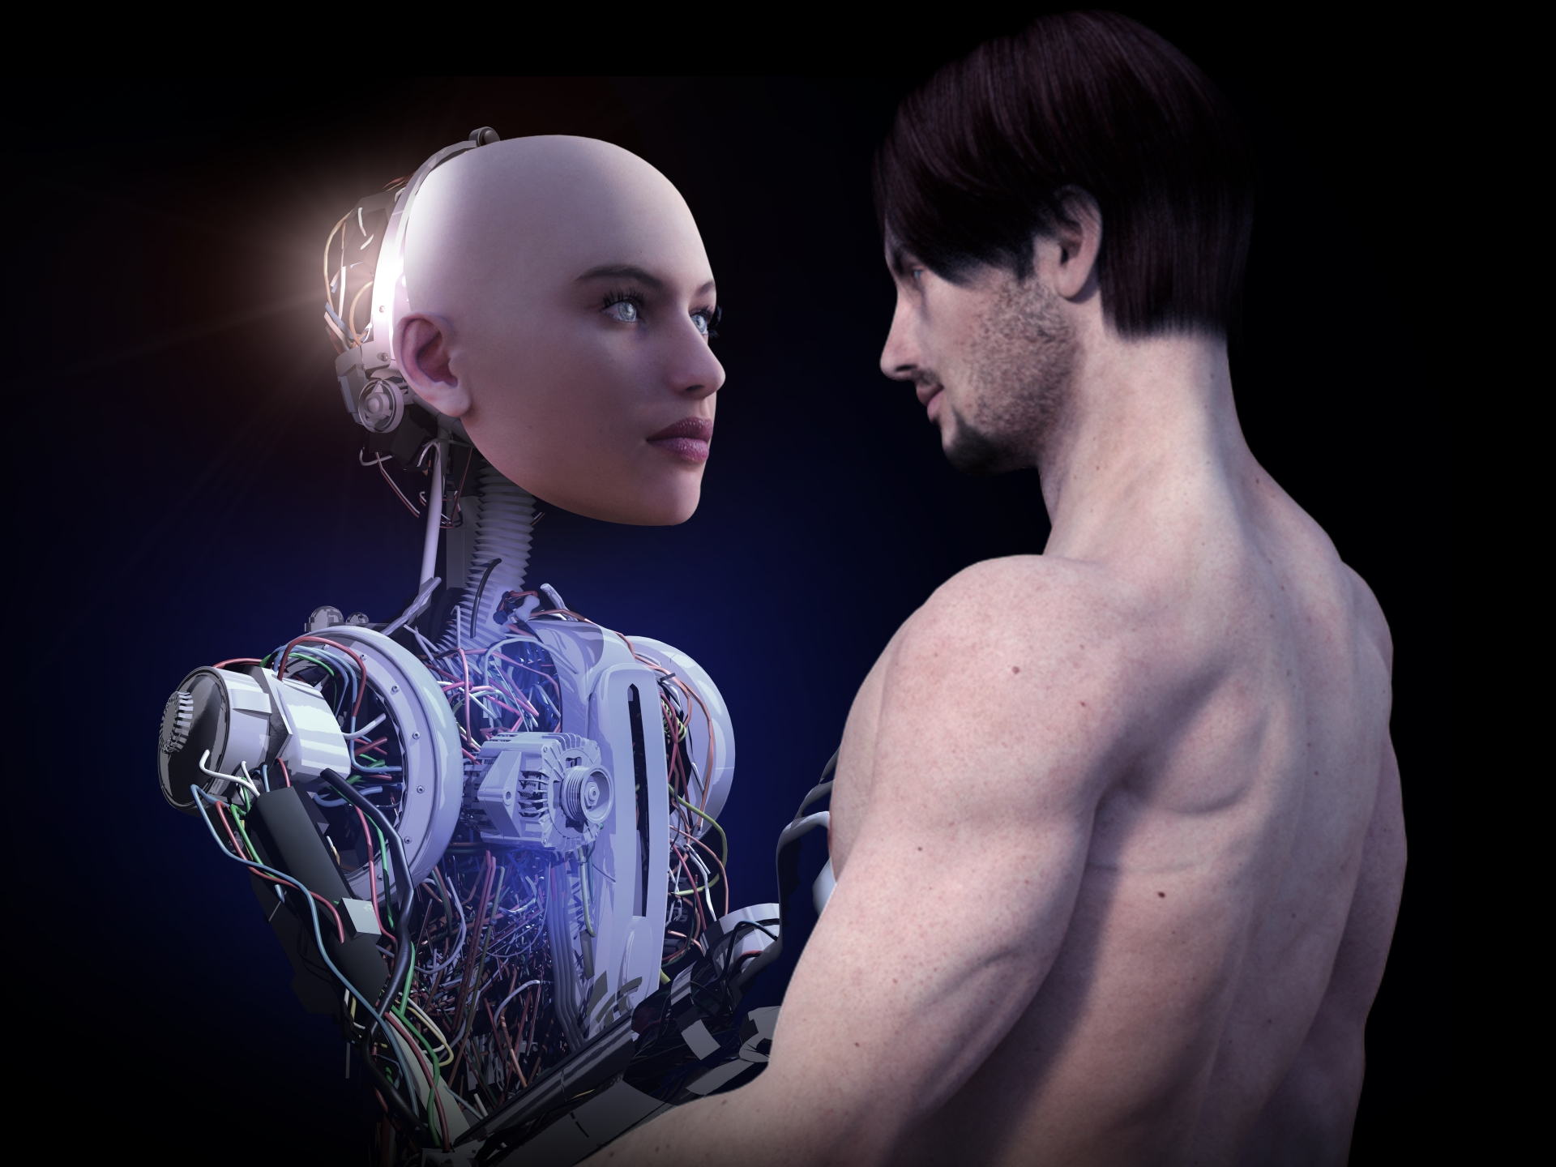

Slide 16
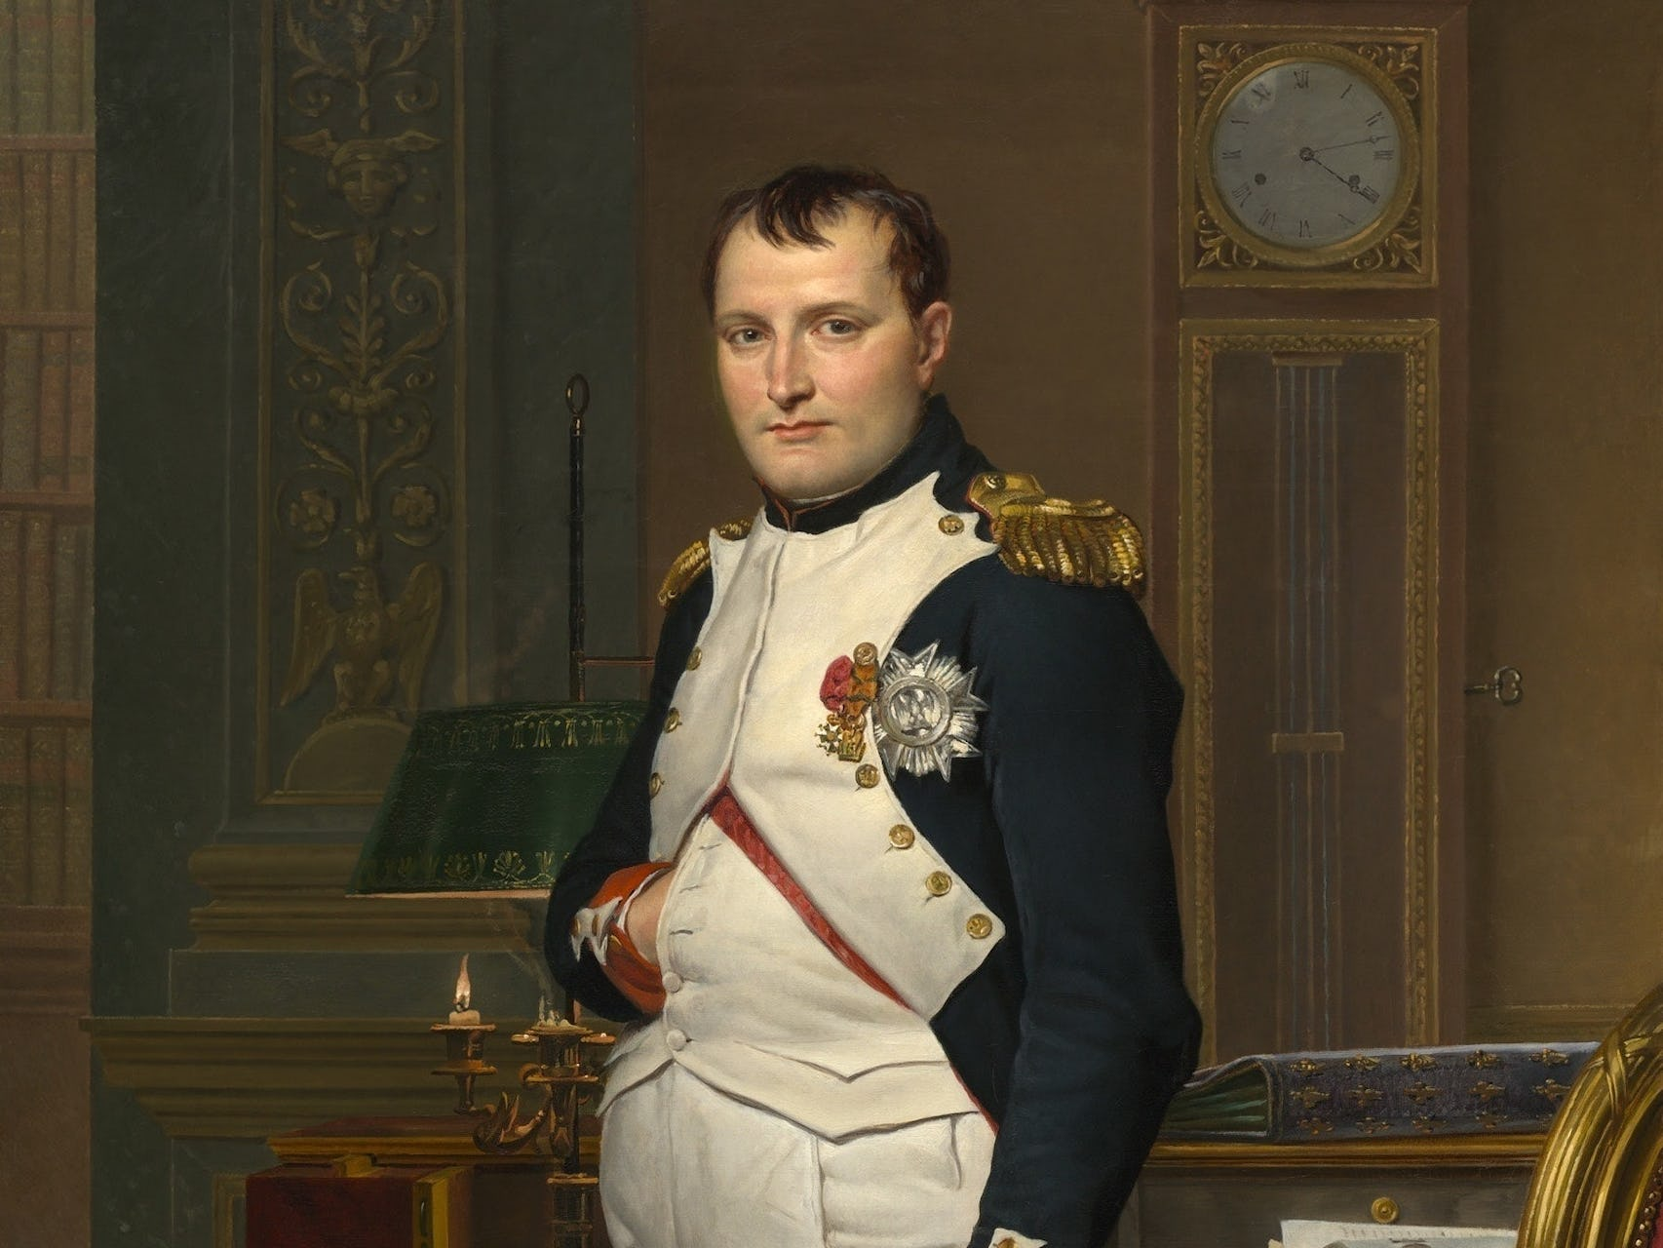

Slide 17
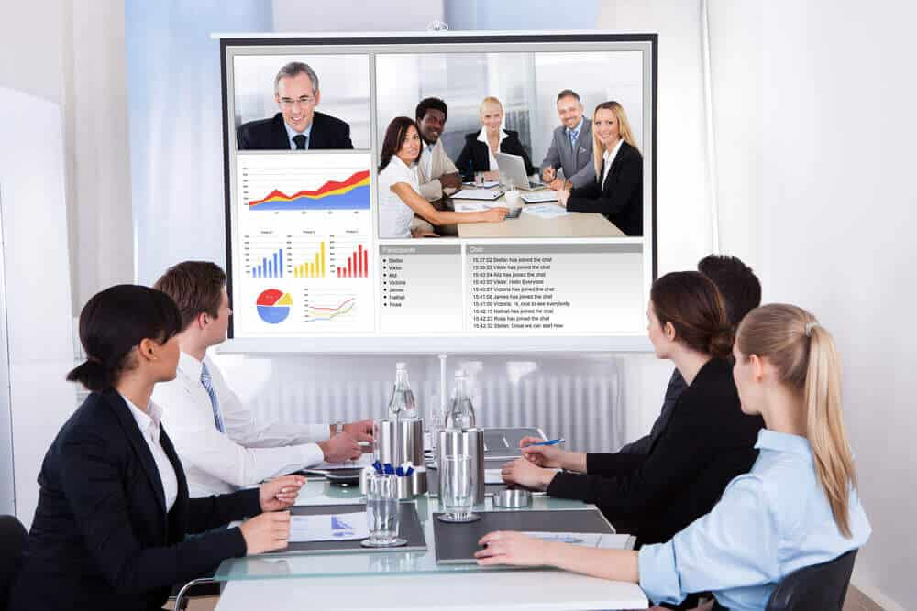

Slide 19
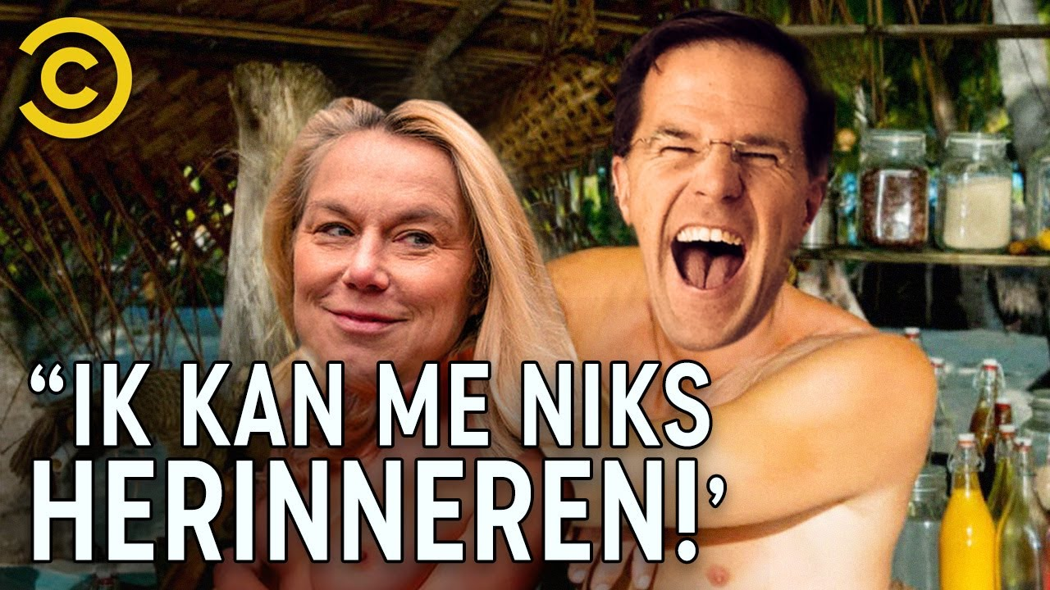

Slide 20
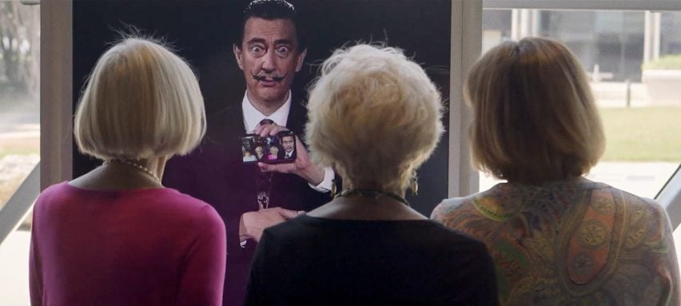
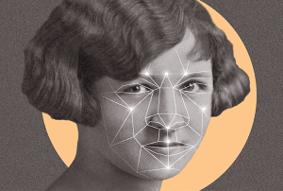

Slide 21
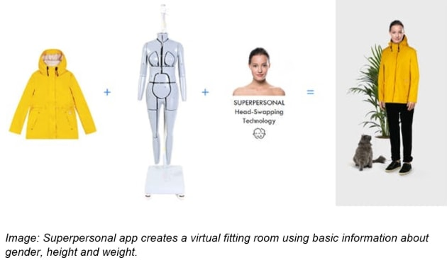

Slide 22
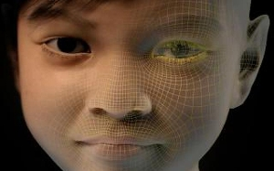

Slide 23
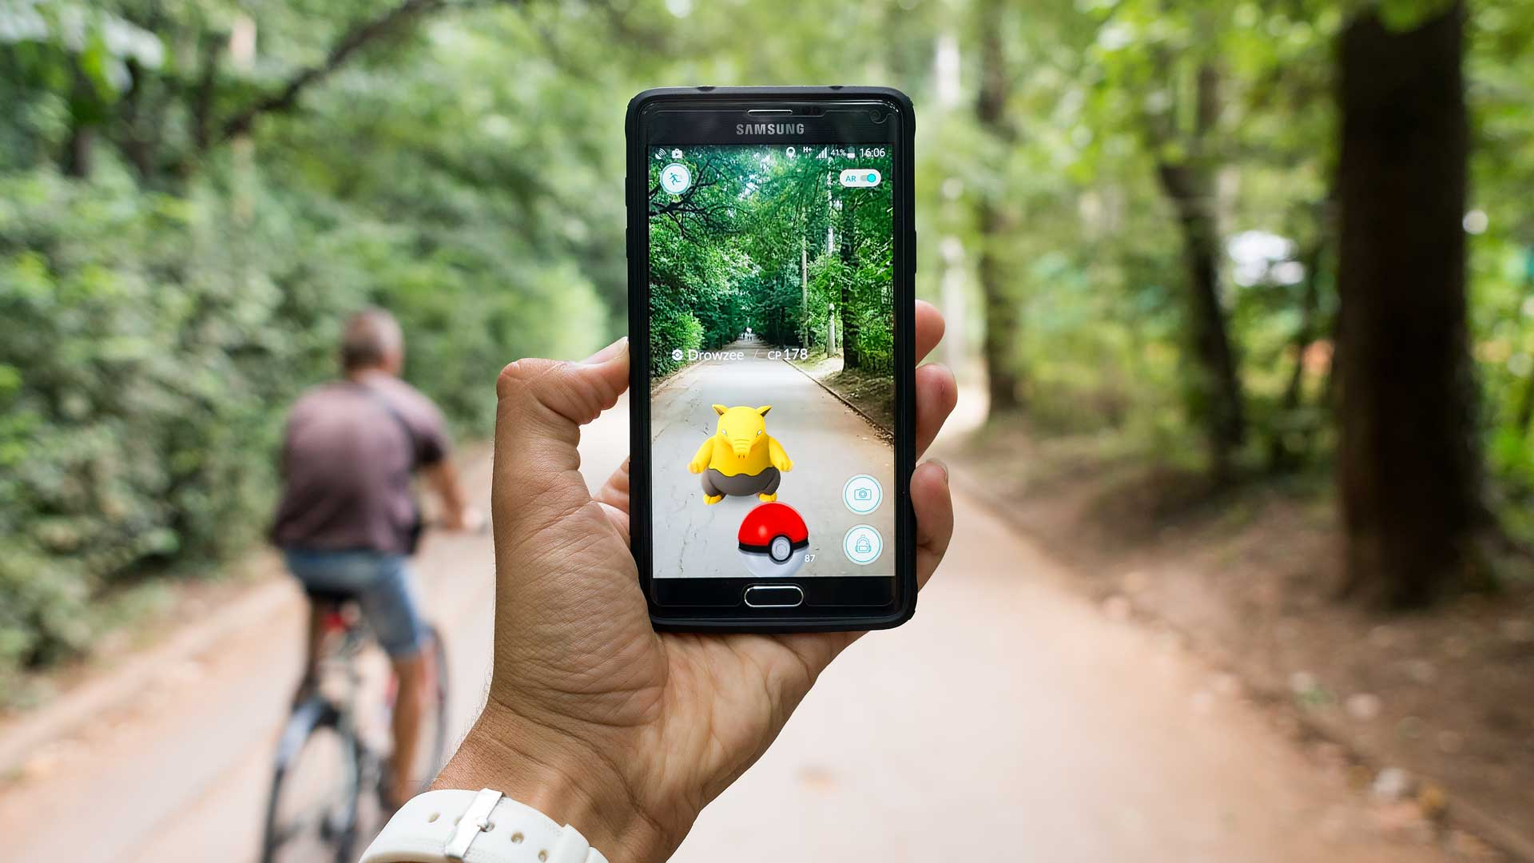

Slide 24
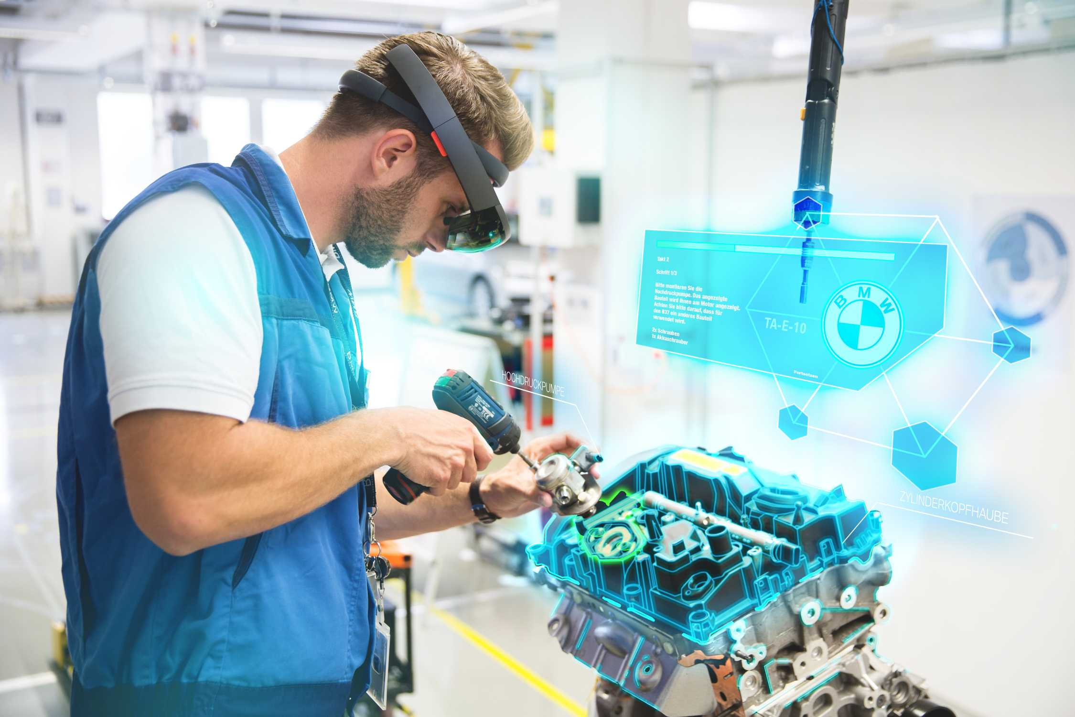

Slide 25
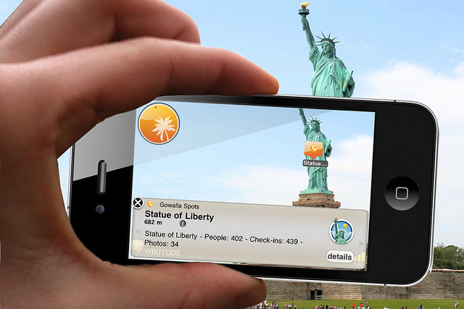
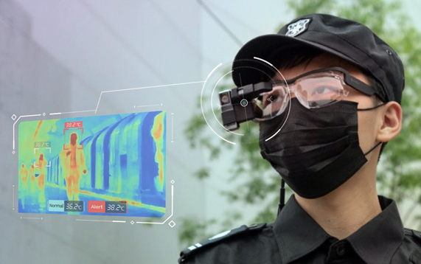

Slide 26
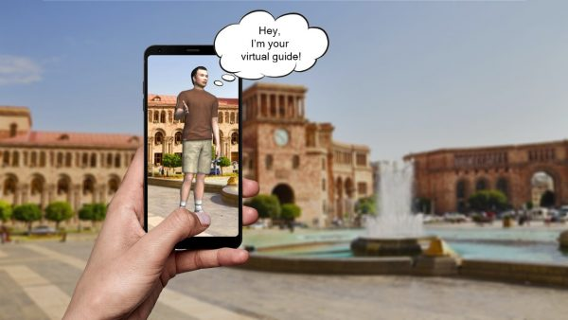

Slide 27
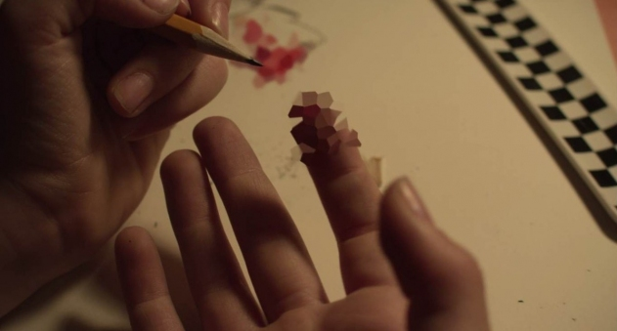

Slide 28
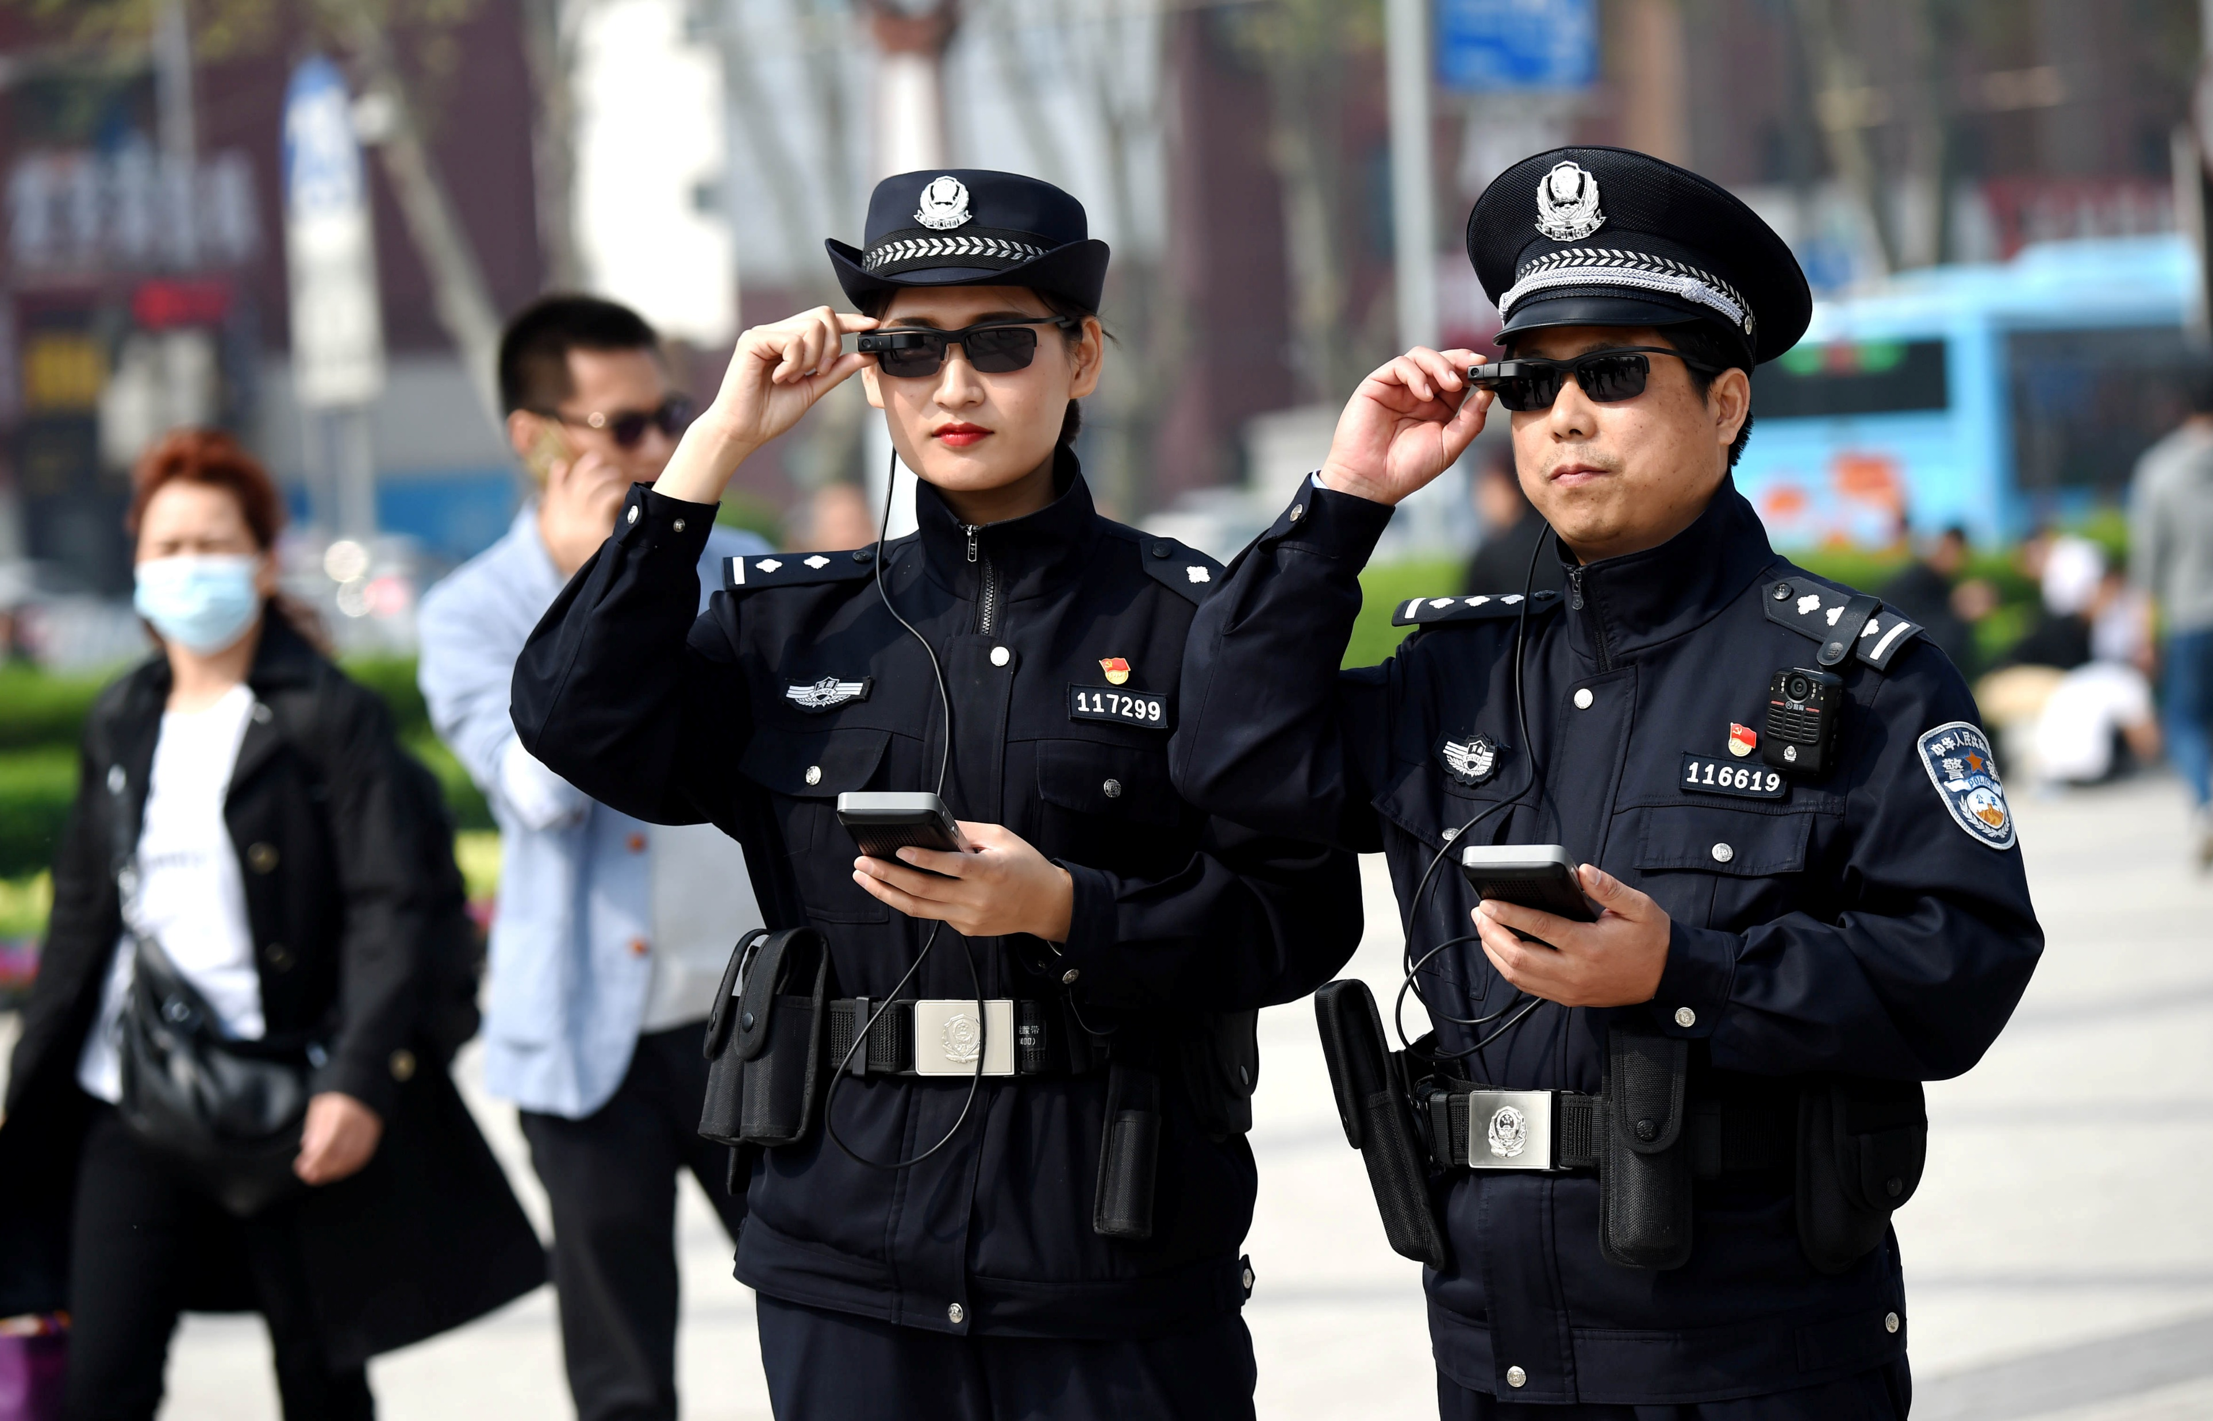
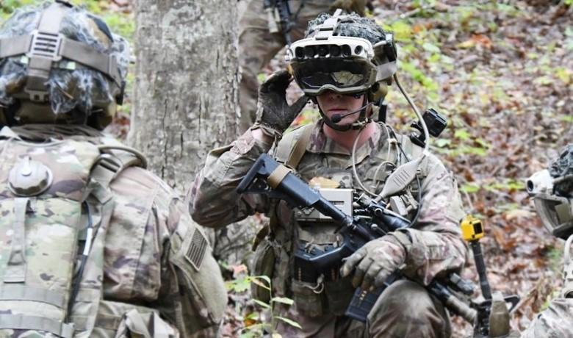

Slide 29
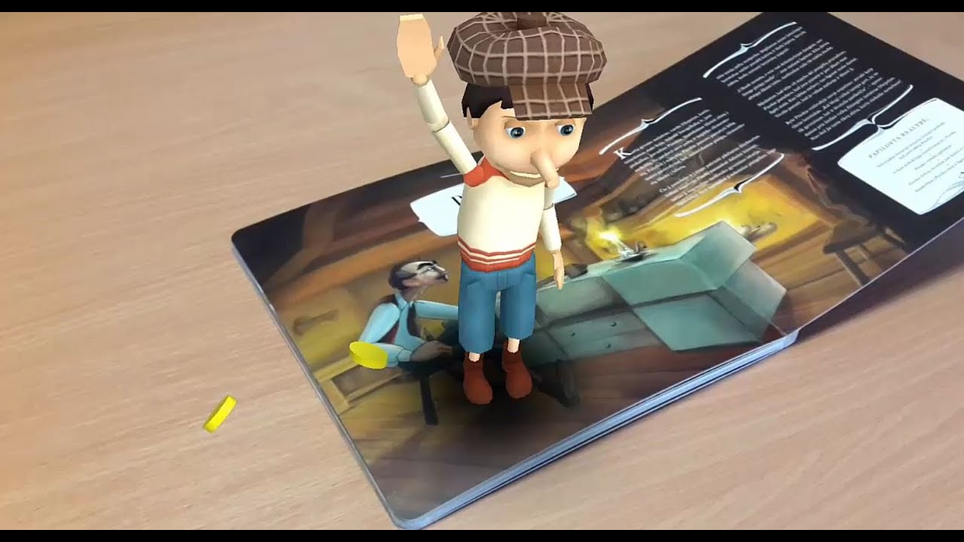

Slide 30


Slide 31
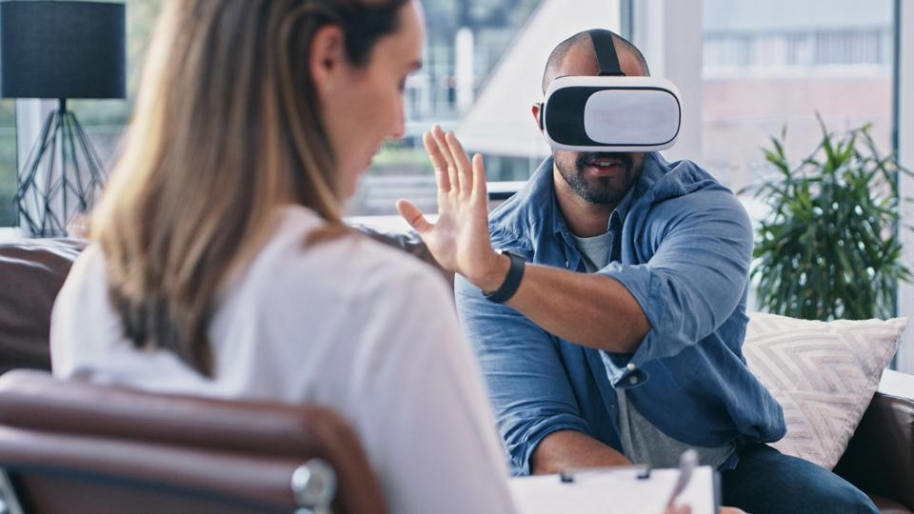
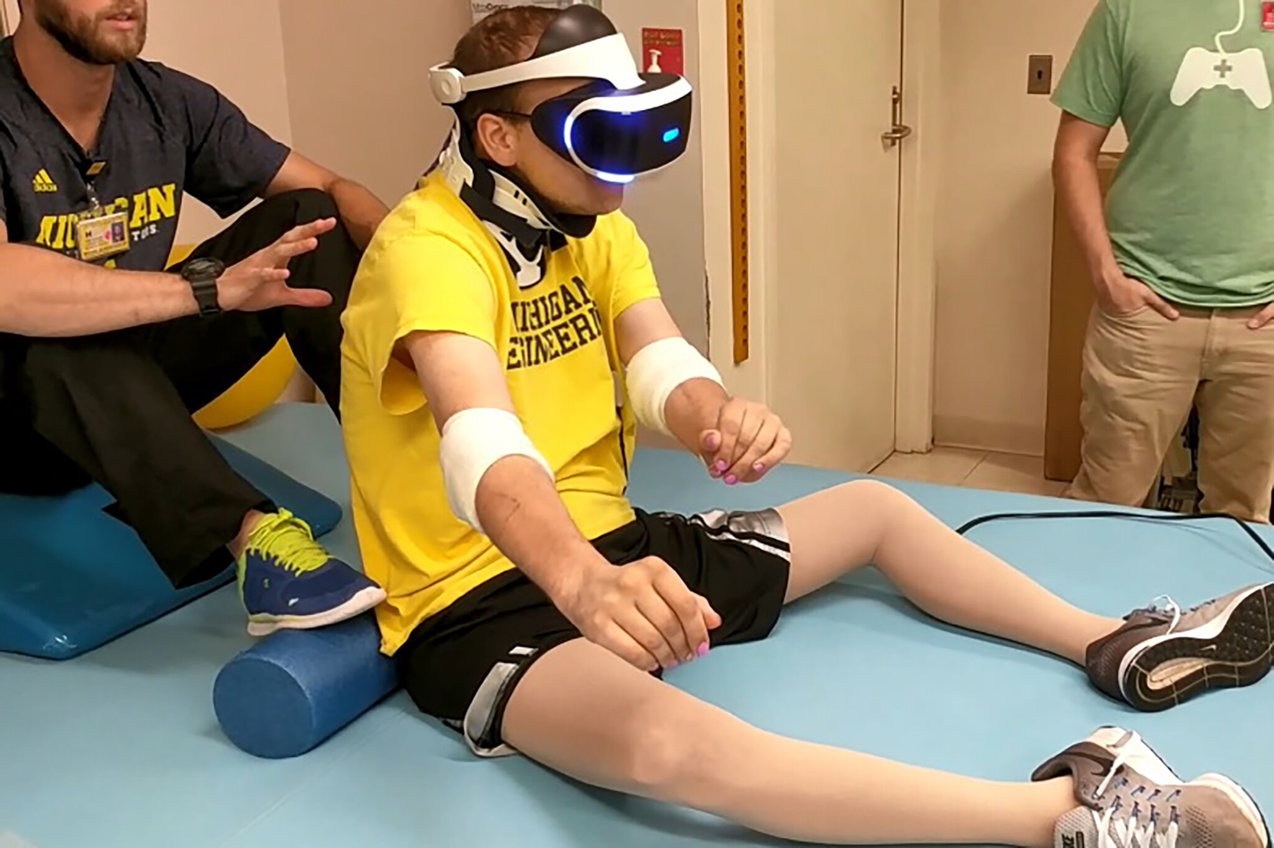

Slide 32
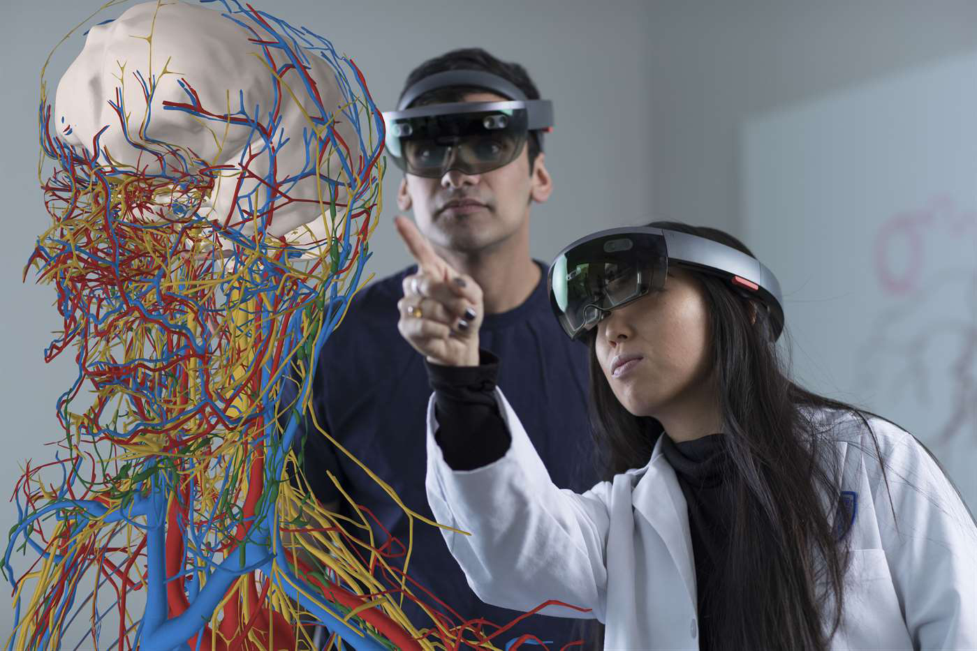
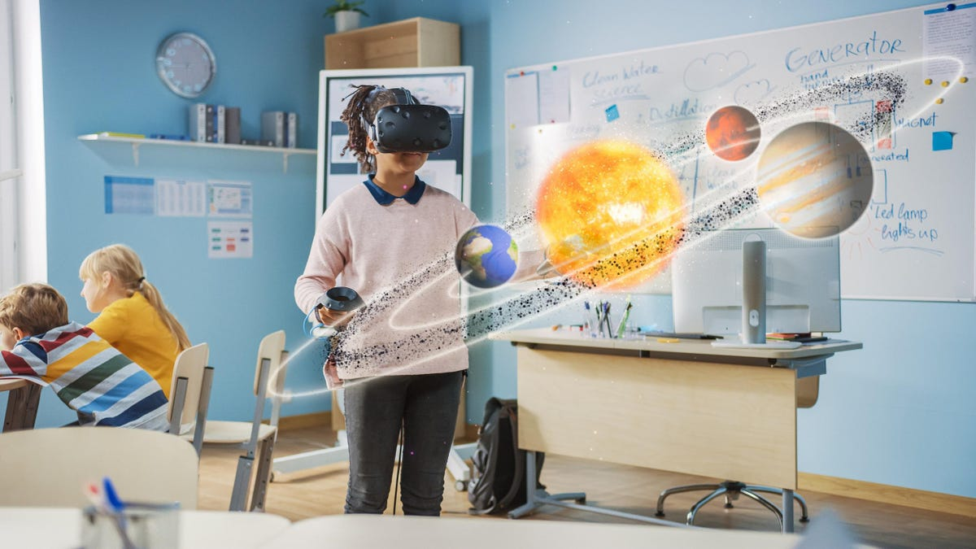

Slide 33
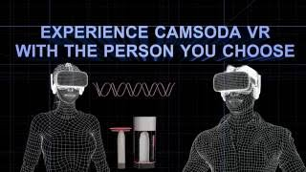
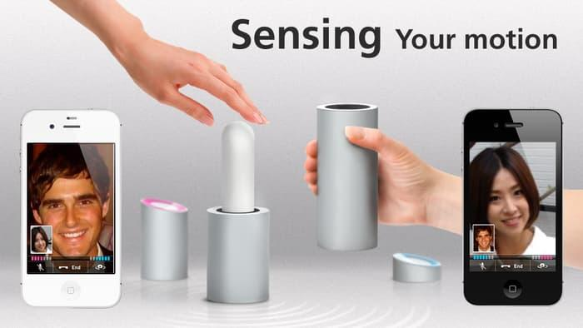

Slide 34
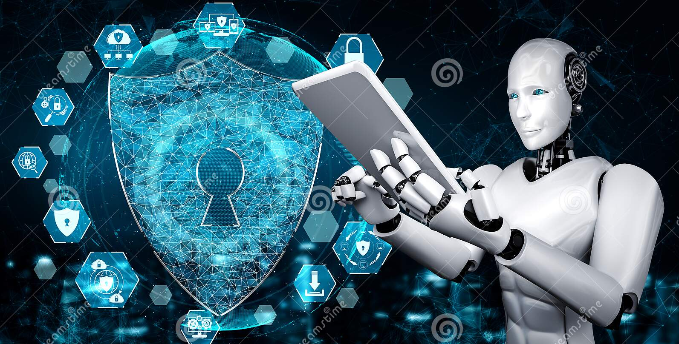

Slide 35
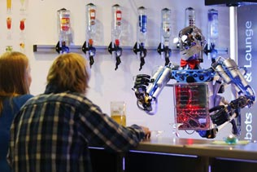

Slide 36
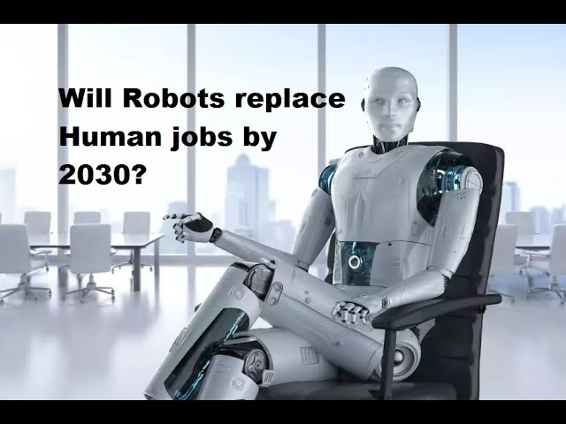

Slide 37
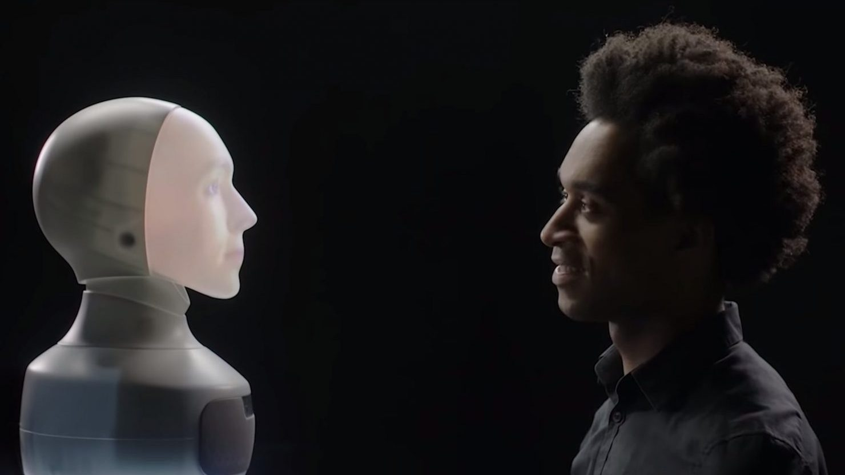

Slide 38
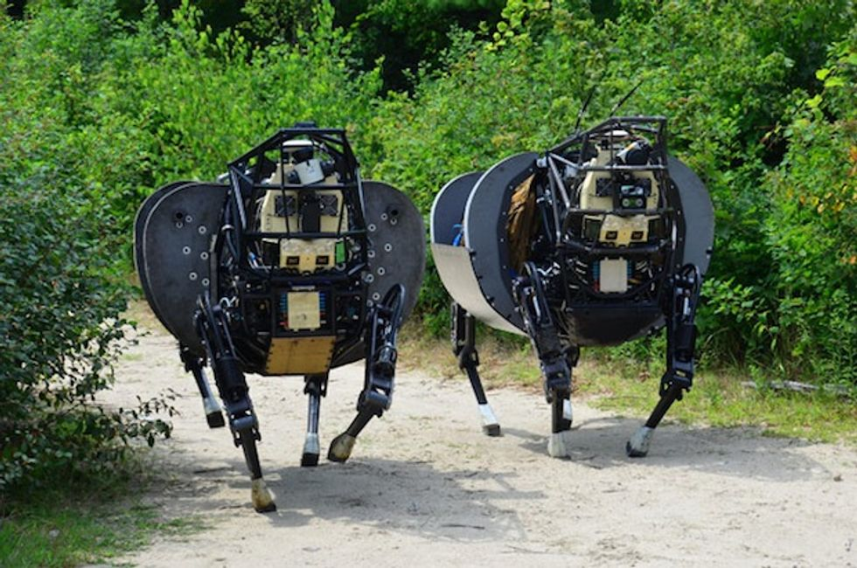

Slide 39


Slide 40


Slide 41


Slide 42


Slide 43


Slide 44


Slide 45


Slide 47


Slide 48



Slide 49



Slide 50


Slide 51


Slide 52


Slide 53





Slide 54




Slide 55






Slide 56





Slide 57

Deepfake
https://www.youtube.com/watch?v=GgPCt2kzB2I

Slide 58

Deepfake
https://www.youtube.com/watch?v=oxXpB9pSETo

Slide 59
Deepfake
Definitie deepfake: Beeld, geluid of ander materiaal dat geheel of gedeeltelijk is gefabriceerd of bestaand beeld, geluid of ander materiaal dat is gemanipuleerd met behulp van geavanceerde technische hulpmiddelen en dat niet of nauwelijks van echt te onderscheiden is
Deepfake als ideaalconcept:
  Type gegevensdrager en daarmee de mate waarin de content bij de gebruiker ‘binnenkomt’
  Gebruikte technologie
  De mate van manipulatie
  De mate waarin de manipulatie wezenlijk is
  De vraag of de deepfake een bestaand of niet bestaand persoon betreft
  De mate waarin de gebruiker de content voor waar aanneemt

Slide 60
Deepfake
Experts voorspellen dat over zo’n zes jaar meer dan 90% van alle digitale content in meer of mindere mate is gemanipuleerd.
De beste detectietechnieken die nu bestaan kunnen slechts zo’n 65% van de deepfakes ontdekken, de andere 35% glipt door het net. De verwachting van experts is dat de mogelijkheid om via technische middelen deepfakes te ontdekken eerder af dan toe zal nemen. Bovendien wijzen zij erop dat ook het omgekeerde probleem zal ontstaan: het is vrij eenvoudig om met deepfaketechnologie op een bestaand en niet gemanipuleerd materiaal sporen (artefacten) van manipulaties achter te laten, die de detectie-technologie kan ontdekken.
De detectie-technologie zal het materiaal dan aanmerken als fake en blokkeren, terwijl het om authentiek materiaal gaat. Bovendien is het probleem dat dergelijke technieken meestal ‘waarheids-’ of ‘betrouwbaarheidspercentages’ geven. Dan is bijvoorbeeld de uitkomst: de kans dat deze video authentiek, dat wil zeggen niet gemanipuleerd, is, is 78%.
Deze experts wijzen erop dat de wetenschap dat een filmpje deepfake is maar van beperkt belang is. De sociale consequenties van een porno-filmpje voor een opgroeiend meisje kunnen aanzienlijk zijn, ook al weet de groep dat het een deepfake betreft. Ook kan het zien van een dergelijk filmpje het zelfbeeld van de vrouw in kwestie aantasten. Ook al weet ze dat het materiaal nep is, toch kan het bekijken van jezelf terwijl je allerhande expliciete handelingen verricht een negatieve impact hebben op je zelfvertrouwen en zelfwaarde. Dit punt – dat ook al is het bekend dat bepaalde content fake is, de gevolgen er niet minder om zijn - geldt bijvoorbeeld ook bij fakenieuws.

Slide 61
Bewijsrecht
Controle authenticiteit gebeurt niet standaard, maar slechts bij contra-indicaties/stelling van een van de partijen
Geen helder kader voor wie wat precies moet bewijzen, welke standaarden daarvoor gelden, welke mate van zekerheid geldt
Hoe moet een AI-detectie die aangeeft dat de kans dat een bewijsstuk authentiek is 67% is worden beoordeeld?
  Meer nadruk op ondersteunend bewijs?
  Andere standaarden voor administratief, civiel en strafrecht?
  Nog grotere rol voor getuigen/deskundigen in de rechtzaal?
Sancties voor het indienen van niet-authentiek bewijs laag tot non-existent

Slide 62

Bewijsrecht

Slide 63
Oplossingsrichtingen
Zorgplicht advocaat/OvJ/professionele partij
Grotere rol politie/justitie toetsing
Grotere rol NFI
Toelaatbaarheid van brontypen
Betere sanctionering
Grotere nadruk op ondersteunend bewijs

Slide 64


